Slide 1
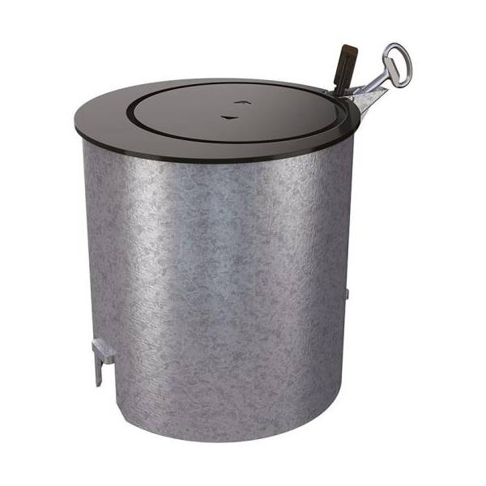
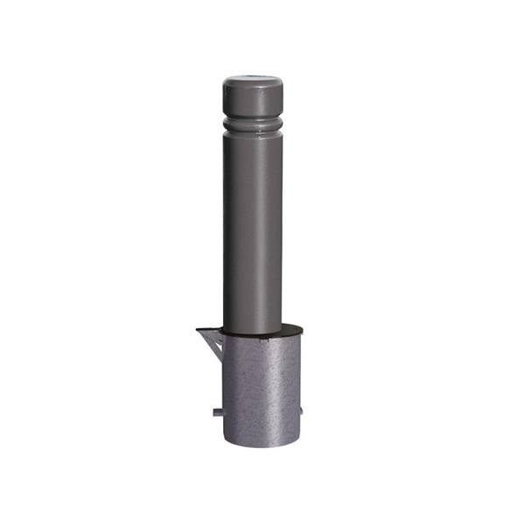
Fourreau d’amovibilité pour borne 270 mm
Externe
Réf : 30396
Caractéristiques :
Dimensions :
Hauteur 300 mm
Structure : acier galvanisé pour une parfaite anticorrosion
Partie supérieure et cache serrure laqués noir
Verrouillage et déverrouillage par clé
Obturateur fixe, sans aucun trou au sol
Auto drainant : il se pose à fond de fouilles
Effet scellement : la borne est stable lorsqu’elle est en place
Fixation : scellement direct dans le sol
Poids : 21 kg
Conditions d’utilisation :
Utilisation en extérieur
Conditionnement :
Vendu à l’unité.
Quels sont les avantages de ce produit ?
Ce fourreau permet d'accueillir une borne de ø 270 mm
Verrouillage et déverrouillage facile par clé triangle
Bloc entièrement fabriqué en acier galvanisé, ne craint pas la rouille
Parc économique de la Creule 59190 Hazebrouck
FRANCE
contact@direct-signaletique.com
Tel : 03 28 40 28 40
www.direct-signaletique.com

